Slide 1
Web期末汇报
飞机大战游戏
汇报人：祝保贵

Slide 2
目录
一.
选题初衷
CONTENTS
二.
实现过程
三.
遇到的问题

Slide 3
选题初衷
一
1.小时候玩得挺多，就想着写写；
2.当然，也是为了完成web的期末作业。

Slide 4
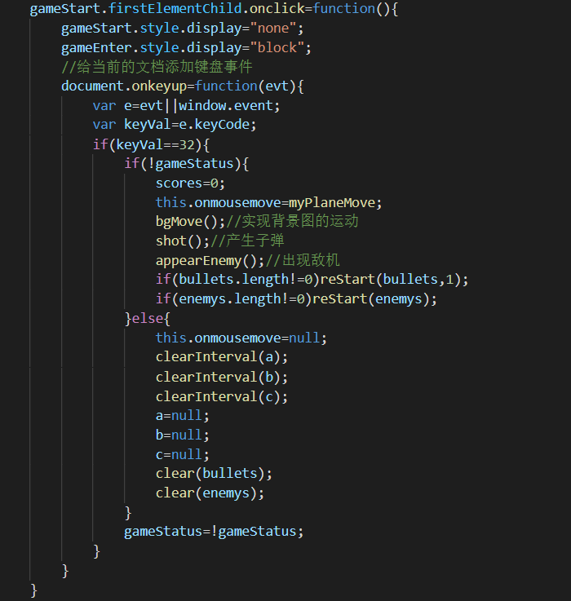
实现过程
二
1.实现从游戏封面跳转到游戏界面，实现游戏的开始
给文档添加键盘事件：
当摁下空格键是，实现游戏的开始，再次摁下空格键时，实现游戏的暂停，循环往复。
键值：32

Slide 5
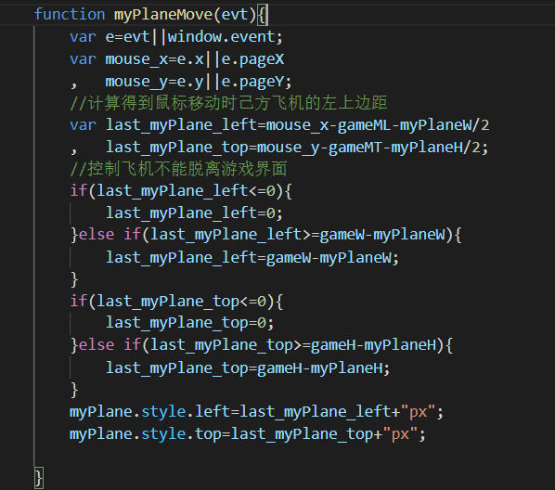
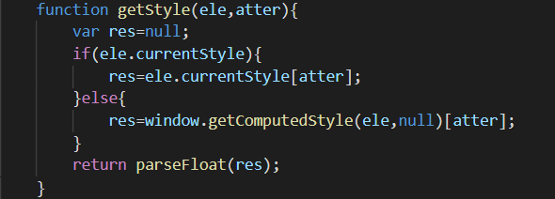
2.实现己方飞机的运动
己方飞机的运动是随鼠标的移动而移动；
运动过程中，飞机不能飞出游戏的界面。

Slide 6
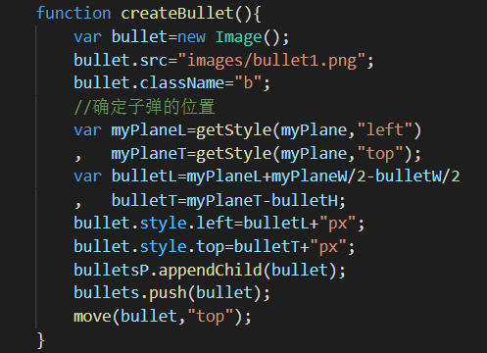
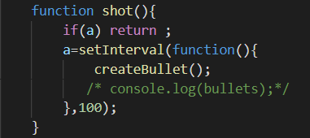
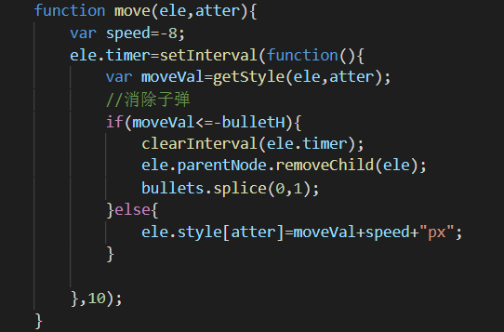
3.子弹的创建和运动
给子弹一个速度，使其运动起来，并把飞出游戏界面的子弹删除
创建子弹，确定子弹的位置在飞机的正上方
给子弹一个定时器，使其在单位时间内创建子弹

Slide 7
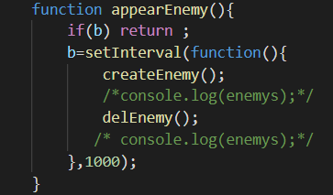
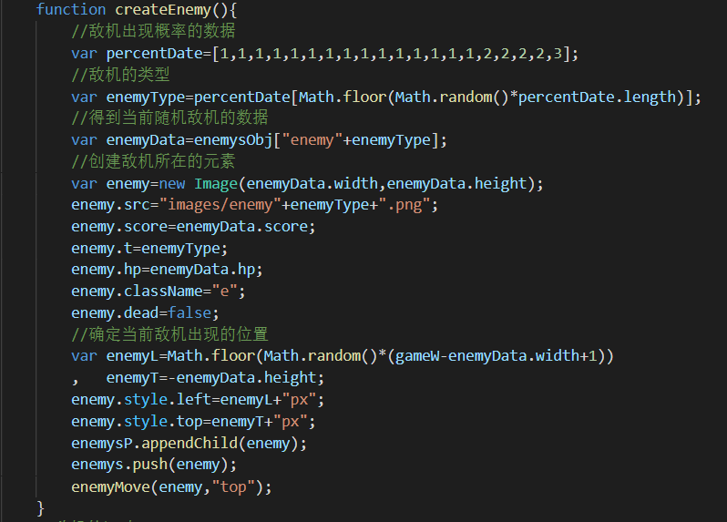
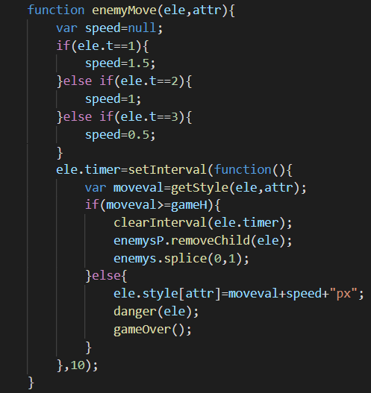
4.敌机的创建和运动
敌机出现的概率：小 75% 中 20% 大 5%

Slide 8
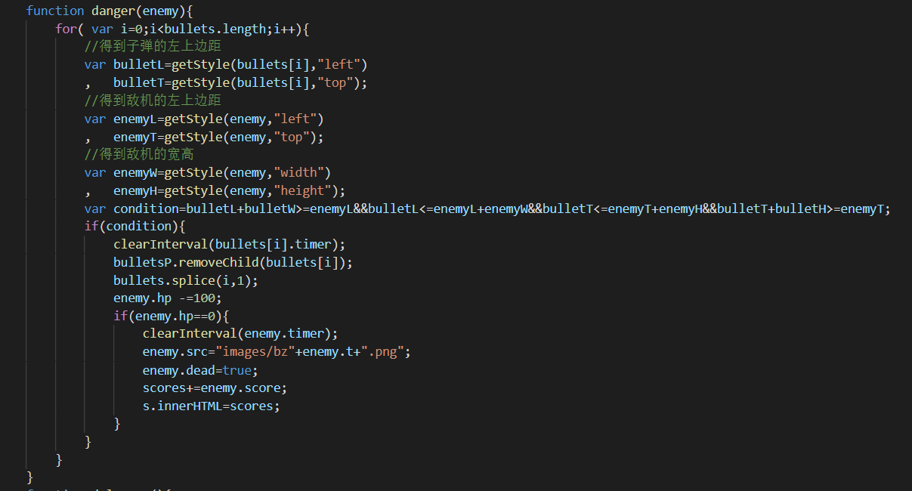
5.检测子弹和敌机的碰撞
如果子弹打到敌机，把相应敌机的血量减少，并把相应的子弹进行删除

Slide 9
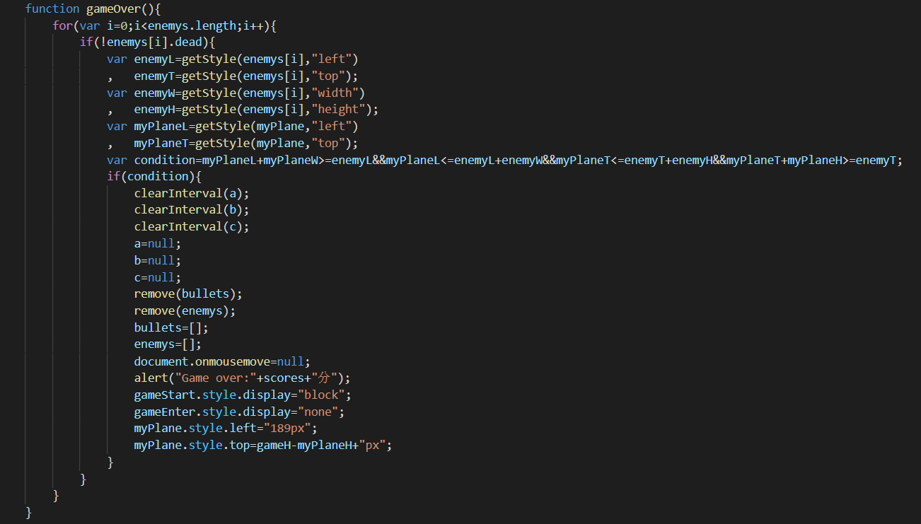
6.游戏结束——己方飞机和敌机相撞
检测到己方飞机和敌机相撞，清除所有的的定时器，删除子弹和敌机元素，显示得分后，返回到游戏的封面

Slide 10
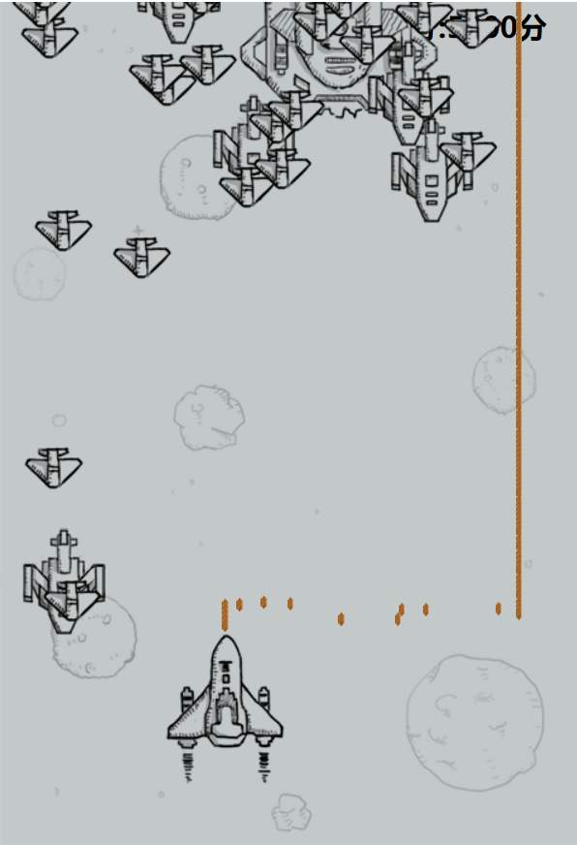
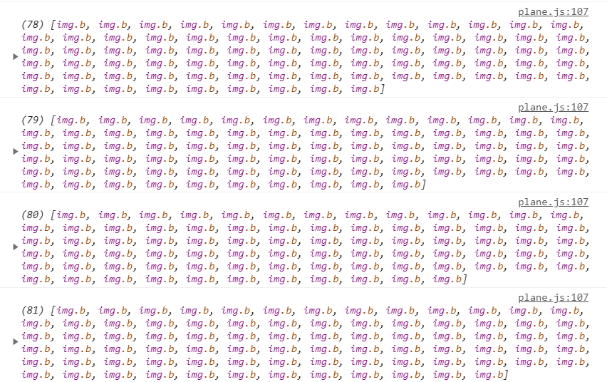
遇到的问题
三
经过一步一步的检查，把相应的内容输出，发现子弹和敌机的集合内元素一直增加，正是这导致游戏的卡顿
运行一段时间后就会出现卡顿的现象

Slide 11


问题的解决
在子弹和敌机运动到游戏界面外后，把相应的元素从子弹和敌机的两个集合中删除，然后对子弹的运行速度重新进行调整，最后问题得到了解决

Slide 12
感谢聆听
辛丑牛年冬月二十

